Slide 1
Эпоха Леонида Брежнева – это период «Застоя» или «Золотые годы» стабильности?
Материал на заседание круглого стола
для обучающихся 10-11 классов
Подготовила учитель истории
высшей квалификационной категории
МОСТОВАЯ ДИНА АНАТОЛЬЕВНА

Slide 3
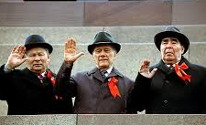
Старение советского руководства

Slide 4
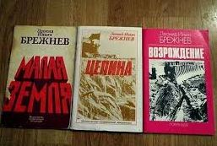
Трилогия Л.И.Брежнева

Slide 5
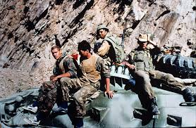
Советские войска в Афганистане
Выход войск 1989 год

Slide 6
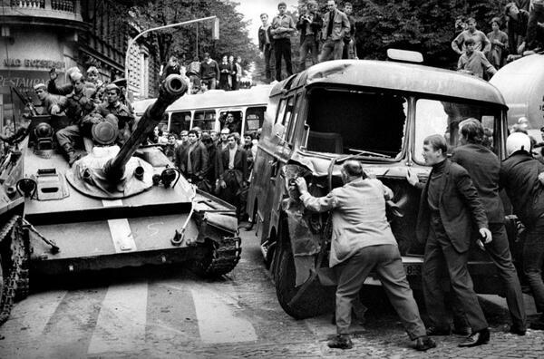
Вмешательство СССР во внутренние дела Чехословакии 1968 г.

Slide 7
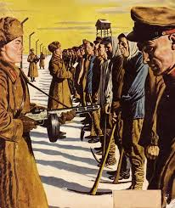
Борьба с инакомыслием и цензура

Slide 8
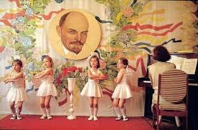
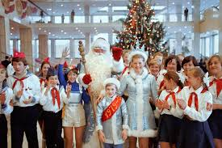
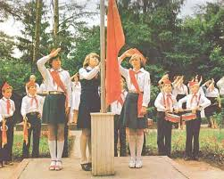

Slide 9
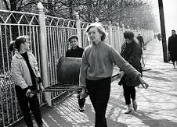
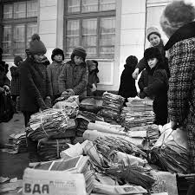

Slide 10
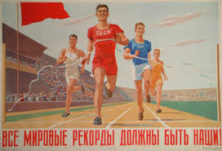
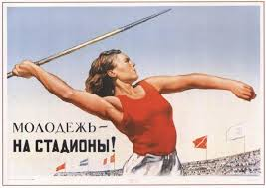

Slide 13
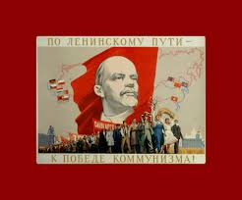

Slide 14
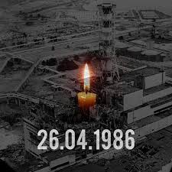
Чернобыльская трагедия

Slide 15
Плановая экономика

Slide 16
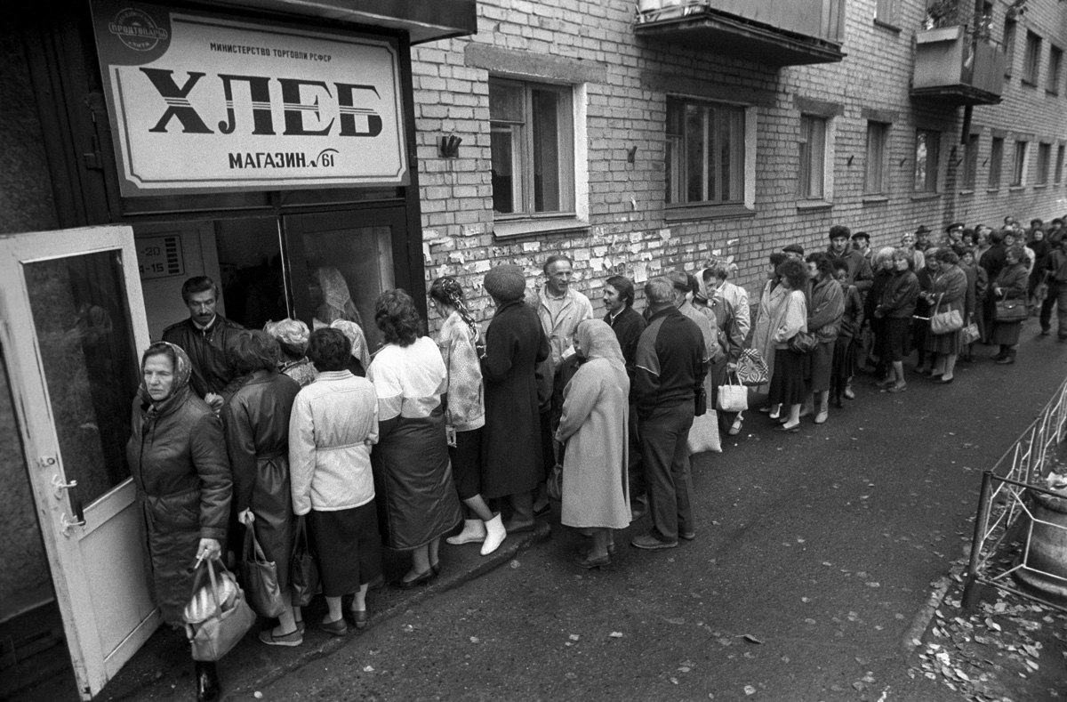
Пустые прилавки магазинов

Slide 17
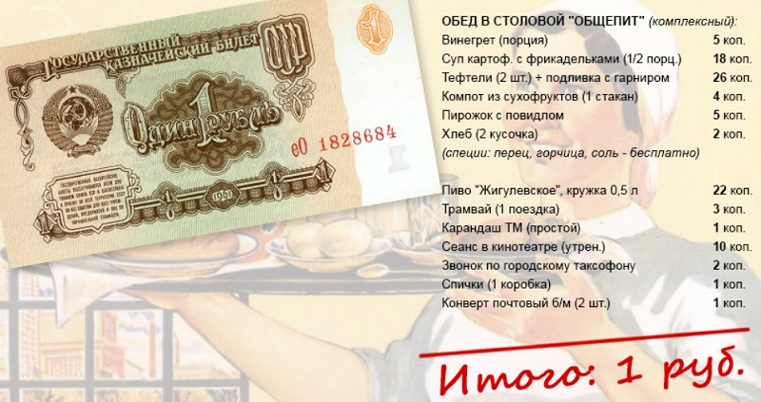
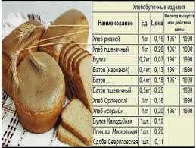
Дешевые товары и услуги

